Slide 1

第四章 向量组的
线性相关性

Slide 2



§1 向量组及其线性组合
定义1：n 个数
所组成的有序数组
称为一个 n 维向量，这 n 个数称为该向量
的 n 个分量，第 i 个数 称为第 i 个分量。
这里定义的 n 维向量就是指行(或列)矩阵。

Slide 3
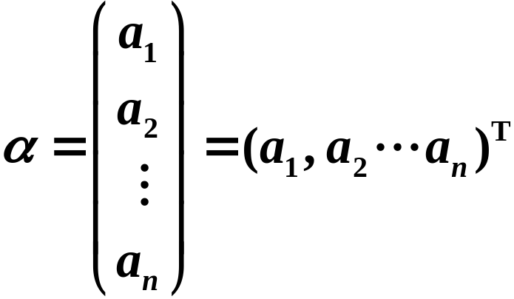

称为列向量。
称为行向量。

Slide 4
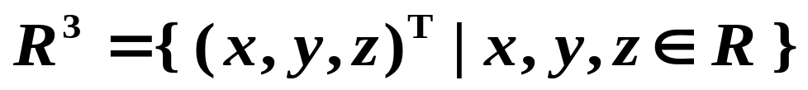
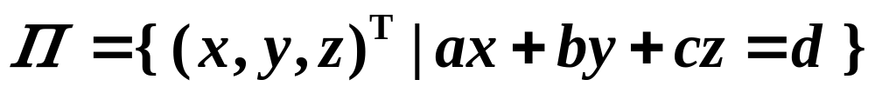
例. 3 维向量的全体所组成的集合
通常称为 3 维Euclid几何空间。
集合
称为 R³ 中的一个平面。

Slide 5
例. n 维向量的全体所组成的集合
称为 n 维Euclid空间。
集合
称为 n 维Euclid空间 R^{n} 中的 n-1维超平面。

Slide 6

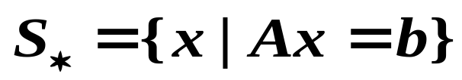

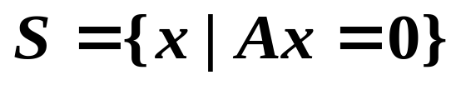
例. 非齐次线性方程组
的解集合
齐次线性方程组
的解集合

Slide 7
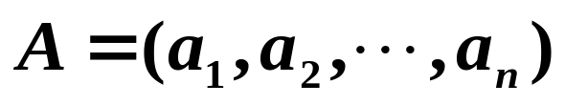
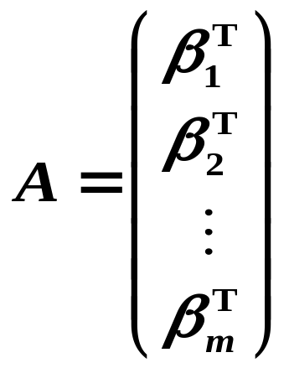
同一维数的列向量 (或行向量) 所组成的集合
称为向量组。
m×n 阵 A 的
列向量组:
行向量组:

Slide 8




§2 向量组的线性相关性
定义1：设向量组
及一组实数
表达式
称为向量组 A的一个线性组合，
称为线性组合的系数。

Slide 9


定义2：设向量组
和向量 b
若存在一组实数
使得
则称向量 b 是向量组 A的一个线性组合，
或称向量 b 能由向量组 A 线性表示。

Slide 10
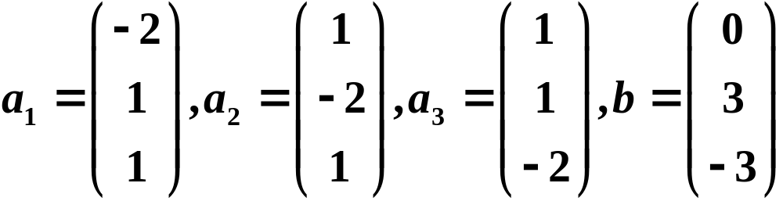


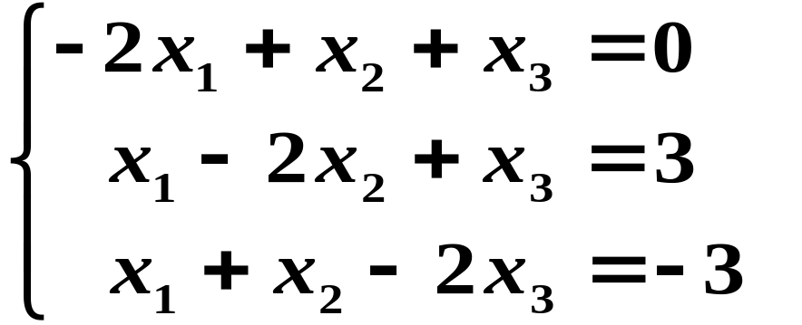
例如：
则 b 能由
线性表示.
解方程组
既解方程组

Slide 11
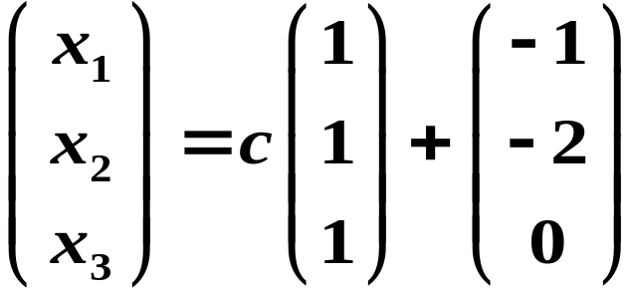

得
所以，

Slide 12
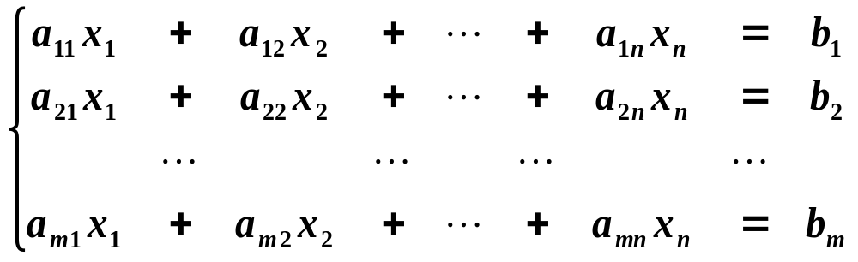
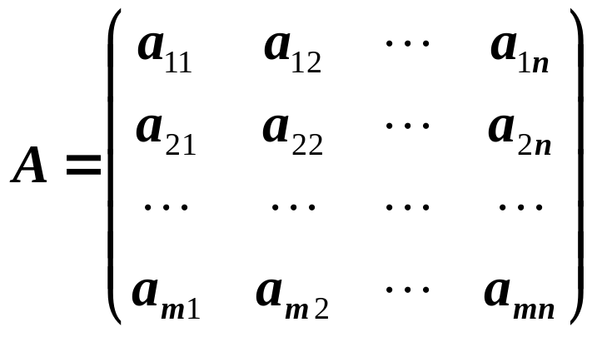
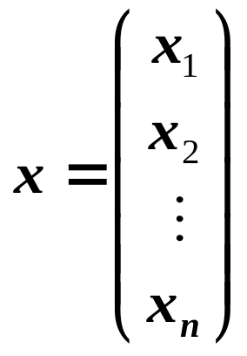
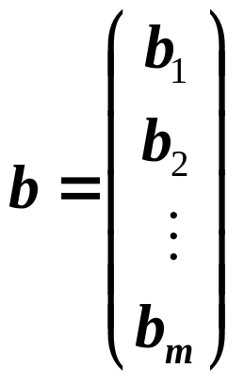
记

Slide 13
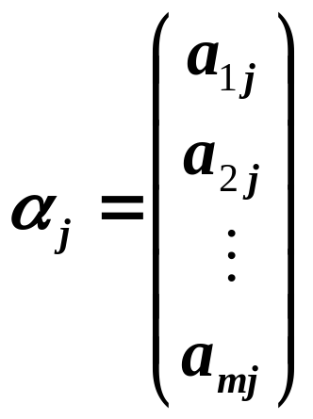
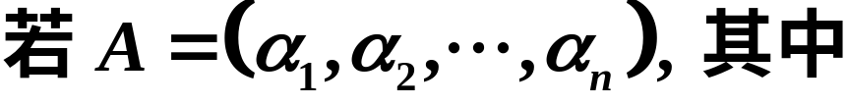

则方程组的向量表示为

Slide 14





定理1:
向量 b可由向量组 线性表示
有解，其中

Slide 15


定义3: 设向量组 及
若 B 组中的每一个向量都能由向量组 A 线性表示，
则称向量组 B 能由向量组 A 线性表示。
若向量组 A 与向量组 B 能相互线性表示，
则称向量组 A 与向量组 B 等价。

Slide 16

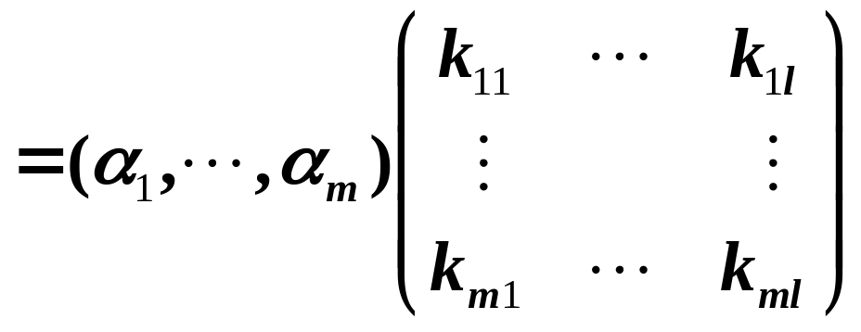
B 能由 A 线性表示

Slide 17



定理2:
向量组 能由
线性表示
有解，其中

Slide 18
定理3:
向量组 能由
线性表示，则 R(B) ≤ R(A) 。
其中
证：根据定理 2 有 R(A) = R(A, B)
而 R(B) ≤ R(A, B)，因此 R(B) ≤ R(A)。

Slide 19
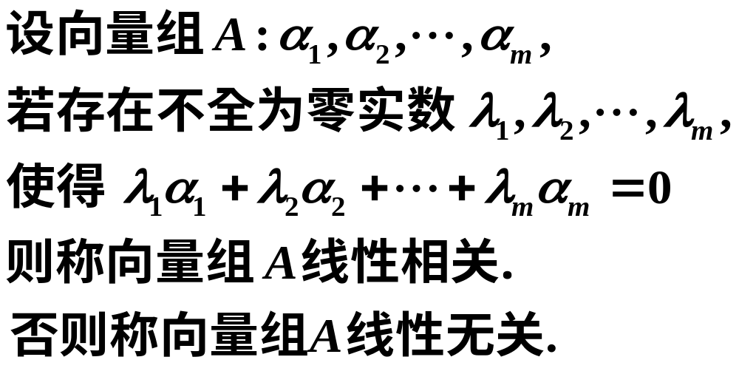
定义4：

Slide 20
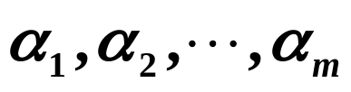
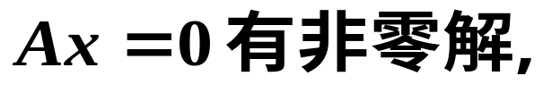





定理4:
n 维向量组 线性相关
推论：
n 维向量组 线性无关

Slide 21
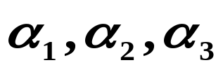

例2:
试讨论向量组 及向量组 的
线性相关性.

Slide 22

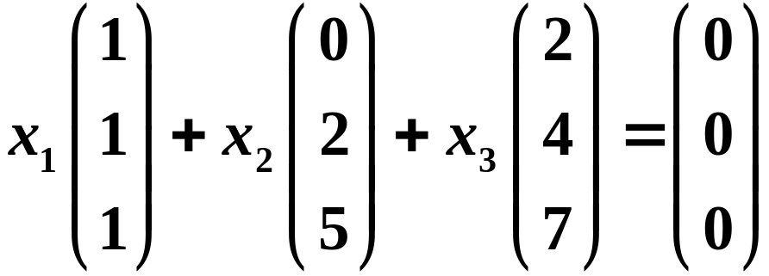
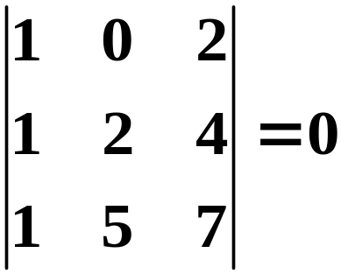


解：设
即
系数行列式
齐次线性方程组有非零解，所以向量 线性相关
向量
对应分量不成比例，所以线性无关。

Slide 23
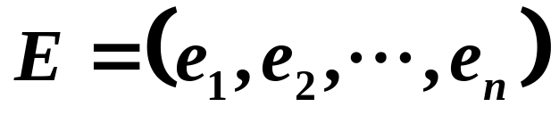
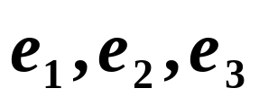
例3:
n维向量
讨论它们的线性相关性.
解:
结论: 线性无关
问题: n=3时,
分别是什么？
上述向量组又称基本向量组或单位坐标向量组.

Slide 24
一些结论：
一个零向量线性相关,
一个非零向量线性无关；
(2) 两个向量线性相关当且仅当
它们的对应分量成比例;
(3) 一个向量组线性无关，则增加其中每个向 量的分量所得新向量组仍线性无关。
(4) 向量组线性相关当且仅当向量组中至少有一
个向量可由其余向量线性表示。

Slide 25



定理5-1：
若向量组
线性相关，
则向量组
也线性相关。
推论：
若向量组
线性无关，
则向量组
也线性无关。
定理5-2：m个n维向量(m > n)构成的向量组一定线性相关.
特别地, n+1个n维向量线性相关.
定理5-3：
向量组
线性无关,
向量组
线性相关,
则 b 能由向量组A线性表示，且表示式唯一.

Slide 26





例4：已知向量
线性无关，向量
可以由向量
线性表示，并且
证明：
线性无关的充要条件是 R(K) = 3
证：
线性无关。
设 Kx = 0 ，其中
则
= 0
故 x = 0 ，即 Kx = 0 只有零解，于是 R(K) = 3

Slide 27




= 0
故 Kx = 0 ，而 R(K) = 3，于是 x = 0 ，

Slide 28
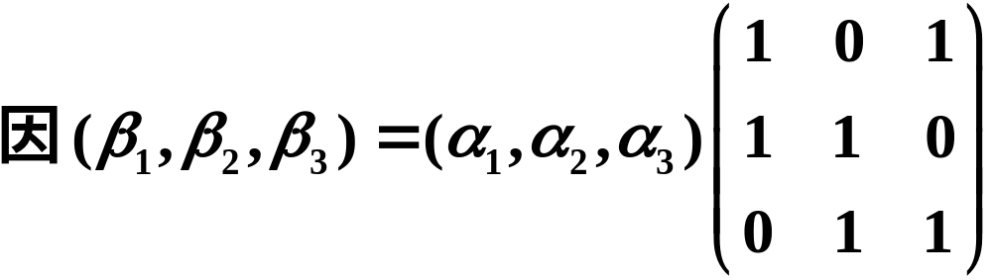
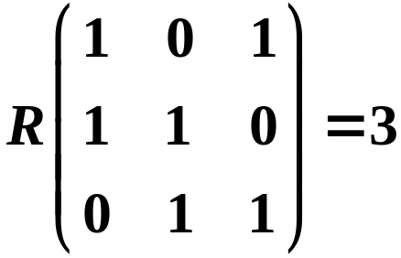

例5：已知向量
线性无关，
证明：向量
线性无关。
证：
线性无关。

Slide 29





§3 向量组的秩
定义1:
设 A为一个向量组，A的部分组
满足：
（i）
线性无关,
（ii）向量组A中任意的r+1个向量都线性相关，
那么称部分组 为向量组 A的一个最大线性无关组，
简称最大无关组, r 称为向量组 A的秩，记作R_{A}
向量组
的秩也记作

Slide 30
注:
（1）只含零向量的向量组没有最大无关组，规定秩为0 。
（2）一个线性无关向量组的最大无关组就是其本身。
（3）向量组的最大无关组一般不是唯一的。
（4）向量组 A能由A₀线性表示。
（5）任意一个最大线性无关组都与向量组本身等价。

Slide 31
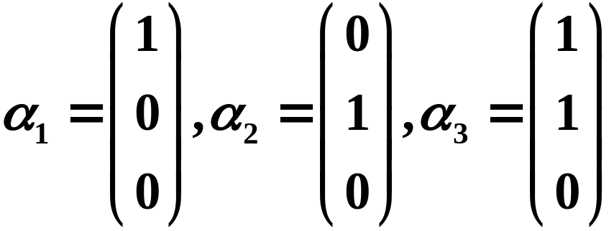

例如：在向量组 中，
首先
线性无关，又
线性相关，
所以
是一个极大无关组。
还可以验证
也是一个极大无关组。

Slide 32
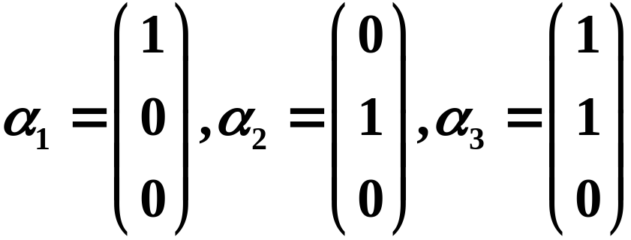
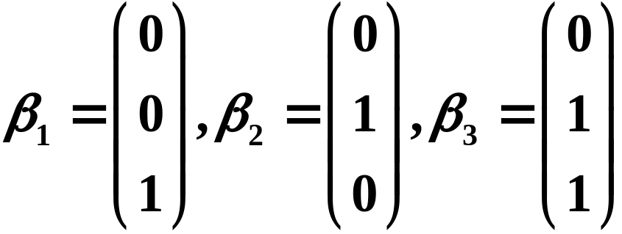
注意：两个有相同的秩的向量组不一定等价。
两个向量组有相同的秩，并且其中一个可以被另一
个线性表示，则这两个向量组等价。
例如： 向量组 的秩为2。
向量组 的秩为2。

Slide 33
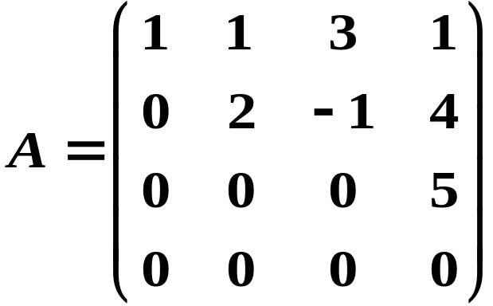
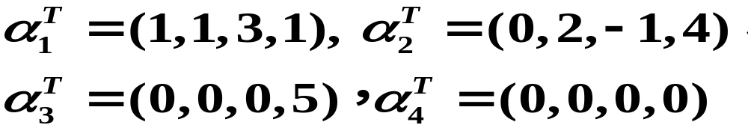

例：设矩阵
矩阵A 的行向量组是
可以验证，
是一个最大无关组，
所以矩阵A的行向量组秩为3。

Slide 34
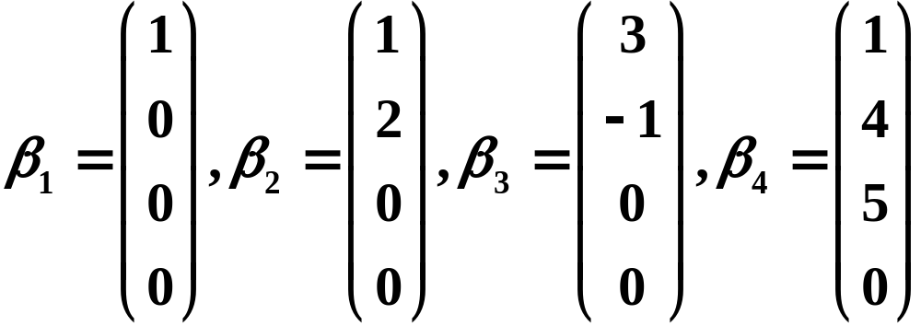

矩阵A的列向量组是
可以验证
是一个最大无关组
所以矩阵A的列秩是3。

Slide 35
定理6：矩阵的秩 = 矩阵的行向量组的秩
= 矩阵的列向量组的秩
证：矩阵 A 经过初等变换变为行最简形 B
又初等行变换不改变矩阵的列向量组的线性关系，
所以，A的秩＝ A的列向量组的秩
同理，A^{T} 的秩＝ A^{T} 的列向量组的秩
＝A 的行向量组的秩
但是， A 的秩＝ A^{T} 的秩

Slide 36
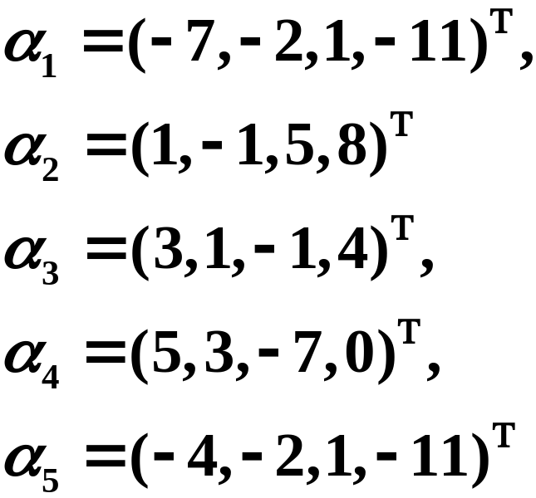
例1：向量组
求向量组的秩和一个最大无关组。

Slide 37

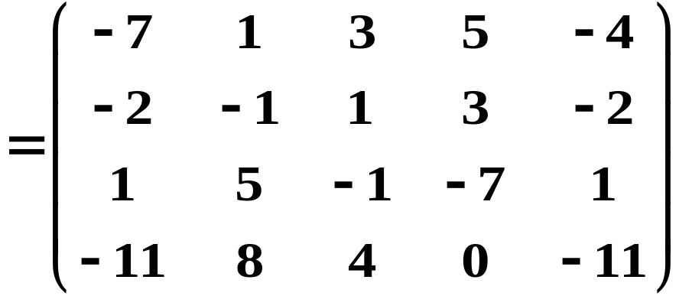
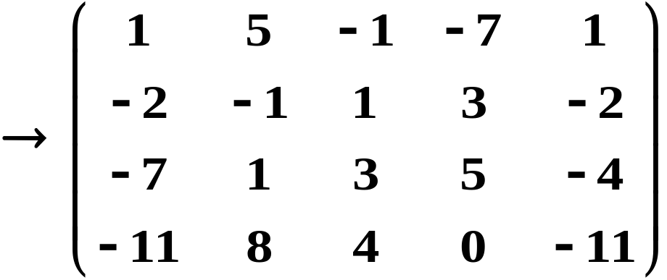
解：

Slide 38
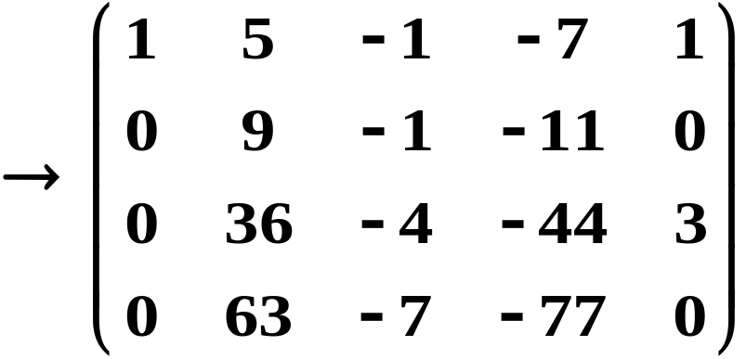
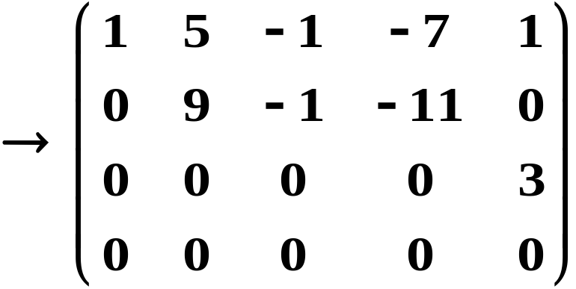


是一个最大无关组。

Slide 39
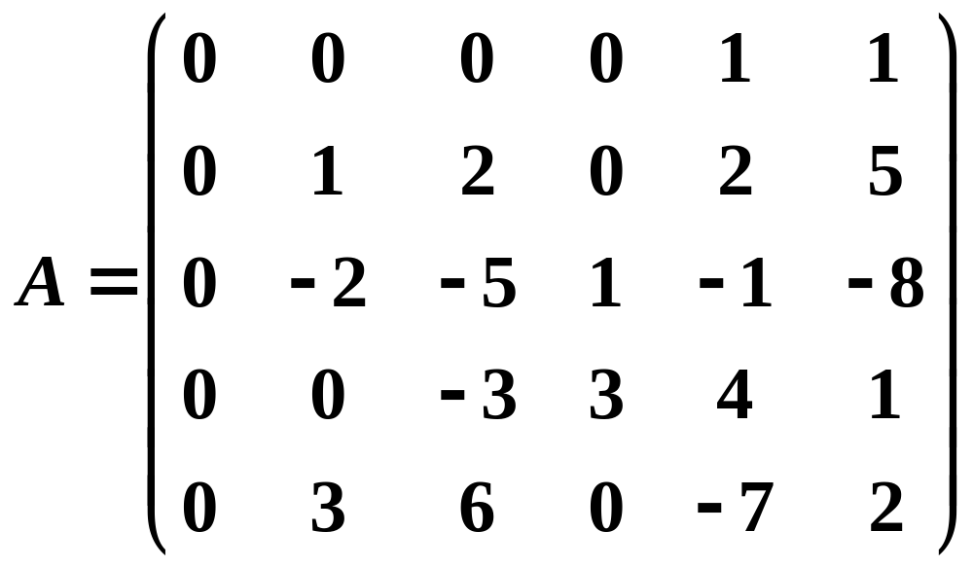
例2 ：求矩阵
的列向量组的一个最大无关组，并把其余的向量用
这个最大无关组线性表示。

Slide 40

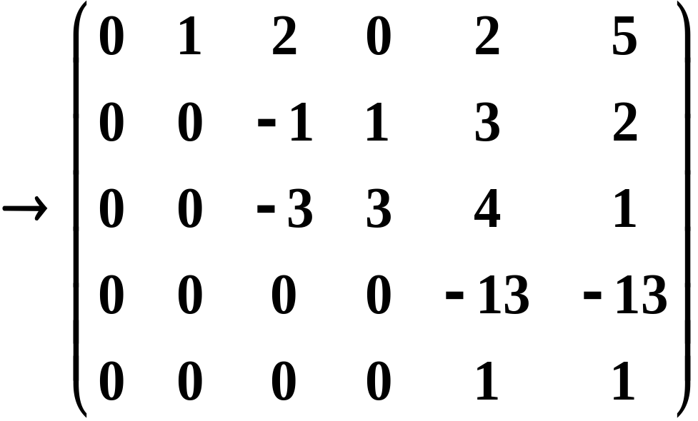
解:

Slide 41
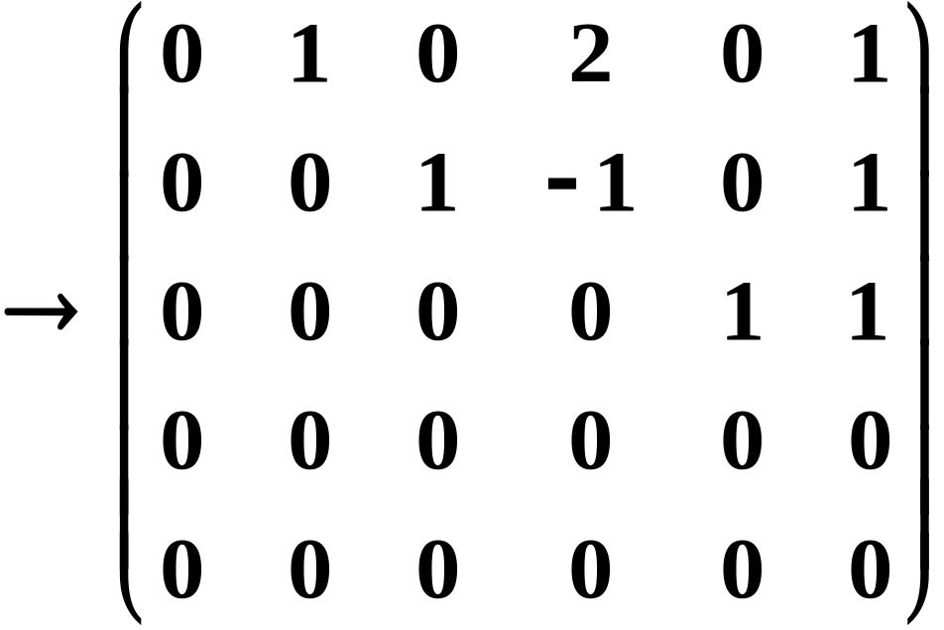

Slide 42
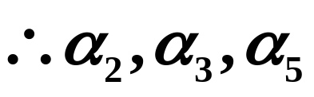
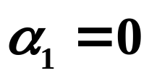
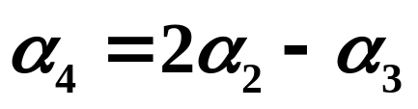
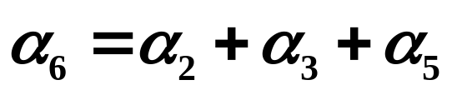
是一个最大无关组.

Slide 43

最大无关组的等价定义:
设 A为一个向量组，A的部分组
满足：
（i）
线性无关；
（ii）A的任意向量都能由 线性表示。
最大无关组。
那么称部分组 为向量组 A的一个

Slide 44

证：只需证明 A中的任意 r+1个向量都线性相关。
设 为 A中的 r+1个向量，
由(ii)知，这 r+1个向量能由 A₀ 线性表示，故
因此，这 r+1个向量线性相关。

Slide 45


定理2’：
向量组
能由向量组
线性表示的充要条件是
定理3’：
若向量组
能由向量组
线性表示，则

Slide 46
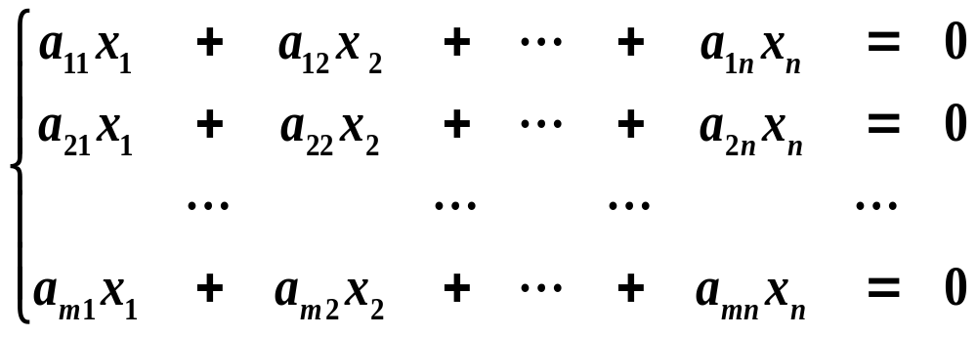
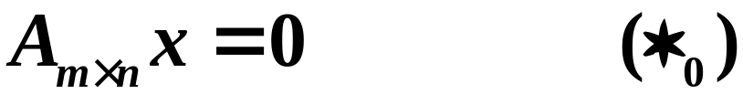
§4 线性方程组解的结构
(1) 齐次线性方程组
或

Slide 47

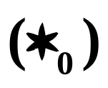

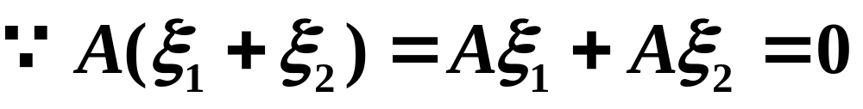


1. 解的性质
性质1：若 是 的解，
则 仍然是 的解。
性质2：若 是 的解，
则 仍是 的解。

Slide 48





2. 基础解系
设
是
的解，满足
线性无关；
的任一解都可以由
线性表示。
则称
是
的一个基础解系。

Slide 49





定理7：
设
是
矩阵，如果
则齐次线性方程组
的基础解系存在，
且每个基础解系中含有
个解向量。
证明分三步:
1. 以某种方法找 个解。
2. 证明这
个解线性无关。
3. 证明任一解都可由这
个解线性表示。

Slide 50
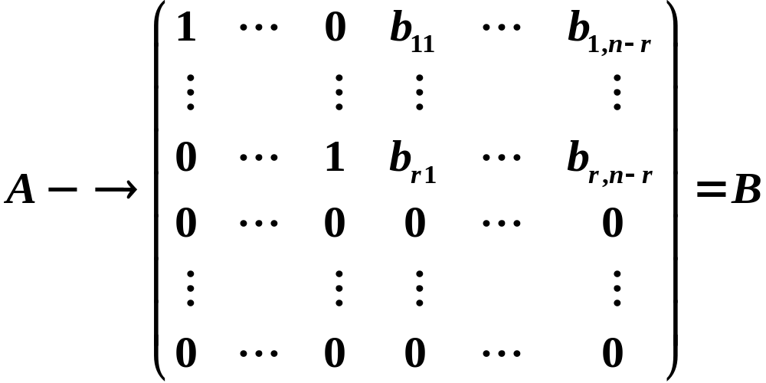
证明:
化为行
最简形

Slide 51

与B对应的方程组

Slide 52



（1）令
依次为
得方程组的通解

Slide 53

（2）向量组
(C)
线性无关。
综合(1) (2)得, 向量组(C)是齐次线性方程组的基础解系.

Slide 54






记
则
是令
为
所得。
的通解是

Slide 55


例4 : 求下列齐次方程组的通解。
解：

Slide 56



初等行变换
行最简形矩阵对应的方程组为
(2)
是自由变量。

Slide 57



令
法1：先求通解，再求基础解系
则
即

Slide 58




法2：先求基础解系，再求通解。
在(2)中令
得
则通解为

Slide 59


例5 : 求下列齐次方程组的通解。
解：

Slide 60






初等行变换
令
得
通解

Slide 61


(2) 非齐次性线性方程组
对应的齐次线性方程组

Slide 62




例8 : 线性方程组
在三维直角坐标系中分别表示
经过原点的直线。
和
和
在三维直角坐标系中分别表示
不经过原点的平面。

Slide 63






性质1：
是 的解，则
是
对应的齐次线性方程组
的解。
性质2：
是 的解，
是对应的齐次线性方程组
的解，则
是 的解。

Slide 64





若
有解，则其通解为
其中
是 的一个特解，
是 对应的齐次线性方程组 的通解。
分析:
1. 证明
是解；
2. 任一解都可以写成
的形式。

Slide 65


例6 : 求解非齐次方程组
解：

Slide 66



Slide 67



令
得

Slide 68



令
得基础解系
所以原方程组的通解是

Slide 69


例7 : 求下列方程组的通解。
解：

Slide 70









令
得
令
得基础解系
所以通解是

Slide 71


例: 设
问u, v =?方程组(1)有唯一解;(2)无解;(3)有无穷多解.
解:
当u≠2时有唯一解;

Slide 72




当u= 2, v≠3时, 无解;
当u = 2, v = 3时,有无穷多解;
通解

Slide 73




§5 向量空间
定义：设 V 为 n 维向量的非空集合，
若 V 对于加法及数乘两种运算封闭，
则称集合 V 为向量空间．
说明:
集合 对于加法及数乘两种运算封闭指
注意. 0 必是向量空间V 的元素，即

Slide 74



例：3 维向量的全体 是一个向量空间。
n 维向量的全体 也是一个向量空间。
例：
齐次线性方程组
的解集合
是一个向量空间。
但非齐次线性方程组 Ax = b 的解集合
不是一个向量空间。

Slide 75
例：判别下列集合是否为向量空间.

Slide 76




解：
所以， 是向量空间。
不是向量空间。

Slide 77

例：设 a，b为两个已知的n维向量，判断集合
是否为向量空间.
解：
V 是一个向量空间。
V 称为由向量a, b生成的向量空间。

Slide 78


一般地
由向量组 所生成的向量空间为

Slide 79





Slide 80





Slide 81






Slide 82



Slide 83




Slide 84




Slide 85



Slide 86
定义：设 V 为向量空间, W 是V 的非空子集，
若 W 对于加法及数乘两种运算封闭，
则称 W是 V 的子空间。
零子空间 V = { 0 }

Slide 87





例.
及
都是
的子空间。
是
的子空间，称为齐次
线性方程组 Ax = 0 的解空间，或 A的零空间。

Slide 88


定义7：设V是向量空间，如果向量
满足
（1）
线性无关。
（2）V 中任一向量都可由
线性表示，
那么，就称向量组
是向量空间V 的
一个基，r 称为向量空间V 的维数，记作dimV＝r
并称V 是 r 维向量空间。

Slide 89



注：(1)只含有零向量的向量空间{ 0 }-称为零子空间-没有
基，规定其维数为0。
(2)如果把向量空间V看作向量组V，则V的基就是向
量组V的极大无关组，V的维数就是向量组V的秩。
(3)向量空间的基一般不唯一。
例.
都是向量空间R3的基。

Slide 90






设
是
的一个基，x 是
中的向量，
则称有序数组
为向量 x 在基
下的坐标。
设
是
的另一个基，并且
则称此式为基变换公式，矩阵 P 称为从基
到基
的过渡矩阵。

Slide 91
特别地，取单位坐标向量组e₁,e₂, …, e_{n}为n维向量空间R^{n}的基，则n维向量x (x=(x₁,x₂, …, x_{n}))可表示为：
x=x₁e₁+x₂e₂…+x_{n}e_{n}
这说明：向量在基e₁,e₂, …, e_{n}下的坐标就是该向量的分量，因此e₁,e₂, …, e_{n}也被称作是n维向量空间R^{n}的自然基。

Slide 92




Slide 93



初等行变换
故

Slide 94





Slide 95


Slide 96






例 26 设R³ 两个基I 和II为
基I:
基II:
（1）求由基I 到基II的过渡矩阵，
（2）设向量c在基I 的坐标为-2,1,2 求以c在基II的坐标。

Slide 97







解(1)

Slide 98





(2)

Slide 99



Slide 100



Slide 101

则由
向量在基e₁,e₂, …, e_{n}下的坐标就是该向量的分量；
过渡矩阵P的每一个列向量p_{i}实质上是β_{i}在α₁, α₂, …, α_{r}这组基下的坐标。
可得

Slide 102

故
Β在基②下的坐标为（1,1,1,-5），则根据坐标变换公式可得Β在基②下的坐标为

